Slide 1
Design de classes
Como escrever classes para que elas sejam facilmente compreensíveis, manuteníveis e reutilizáveis
1.0

Slide 2
Principais conceitos a serem abordados
Design baseado em responsabilidade
Acoplamento
Coesão
Refatoração

Slide 3
Um software não é como um romance que é escrito uma vez e então permanece inalterado.
Um software é estendido, corrigido, mantido, portado, adaptado…
O trabalho é feito por diferentes pessoas ao longo do tempo (freqüentemente em décadas).

Slide 4
Mudar ou morrer
Há somente duas opções para um software:
  ser mantido continuamente; ou
  morrer.
Um software que não pode ser mantido será descartado.

Slide 5
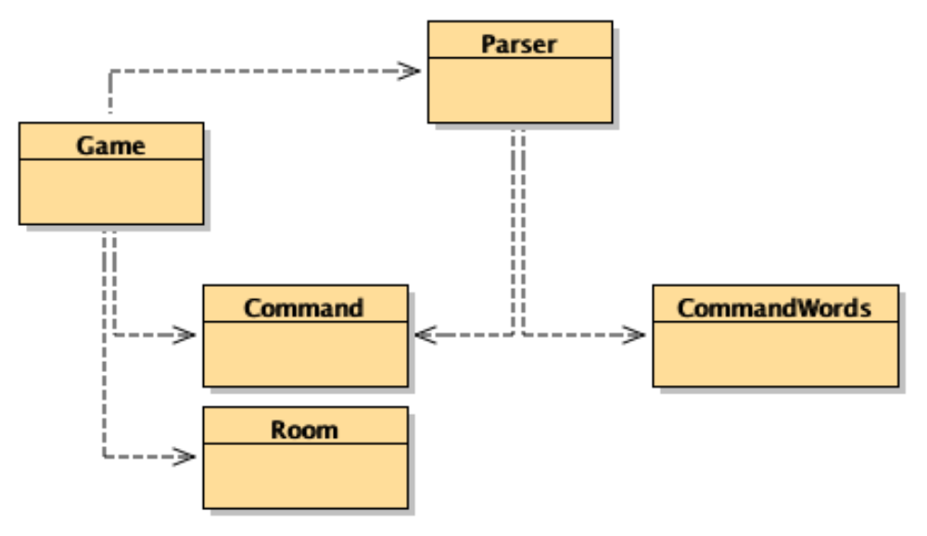
World-of-Zuul

Slide 6
Qualidade do código
Dois conceitos importantes quanto à qualidade do código:
Acoplamento
Coesão

Slide 7
Acoplamento
O acoplamento se refere à vinculação de unidades separadas de um programa.
Se duas classes dependerem intimamente de muitos detalhes entre si, dizemos que elas estão totalmente integradas.
Nosso objetivo é o acoplamento fraco.

Slide 8
Acoplamento fraco
Acoplamento fraco torna possível:
entender uma classe sem ler
outras; e
alterar uma classe sem afetar outras.
E, assim, melhora a manutenibilidade.

Slide 9
Coesão
Coesão se refere ao número e à diversidade de tarefas pelos quais uma única unidade é responsável.
Se cada unidade for responsável por uma única tarefa lógica, dizemos que ela tem alta coesão.
A coesão se aplica a classes e a métodos.
Nosso objetivo é uma coesão alta.

Slide 10
Coesão alta
Uma coesão alta torna mais fácil:
entender o que uma classe ou um método faz;
utilizar nomes descritivos; e
reutilizar classes ou métodos.

Slide 11
Coesão dos métodos
Um método deve ser responsável por uma, e somente uma, tarefa bem definida.

Slide 12
Coesão das classes
Classes devem representar uma única e bem definida entidade.

Slide 13
Duplicação do código
A duplicação do código:
é um indicador de design ruim;
torna a manutenção mais difícil; e
pode levar à introdução de erros durante a manutenção.

Slide 14
Design baseado em responsabilidade
Questão: onde devemos adicionar um novo método (qual classe)?
Cada classe deve ser responsável por manipular seus próprios dados.
A classe que possui os dados deve ser responsável por processá-los.
Design baseado em responsabilidade leva a um baixo acoplamento.

Slide 15
Localizando uma alteração
Um dos objetivos de reduzir o acoplamento e o design baseado em responsabilidade é localizar uma alteração.
Quando uma alteração é necessária, o menor número possível de classes dever ser afetado.

Slide 16
Pensando antecipadamente
Ao projetar uma classe, tentamos pensar nas alterações que, possivelmente, ocorrerão no futuro.
Nosso objetivo é facilitar essas alterações.

Slide 17
Refatoração
Quando as classes são mantidas, freqüentemente um código é adicionado.
Classes e métodos tendem a se tornar mais longos.
Às vezes, classes e métodos devem ser refatorados para manter a coesão e o baixo acoplamento.

Slide 18
Refatorando e testando
Ao refatorar o código, separe a refatoração de outras alterações.
Primeiro, faça apenas a refatoração, sem alterar a funcionalidade.
Teste antes e depois da refatoração para se assegurar de que nada foi estragado.

Slide 19
Questões de design
Questões comuns:
Qual deve ser o comprimento de uma classe?
Qual deve ser o comprimento de um método?
Agora elas podem ser respondidas em termos de coesão e acoplamento.

Slide 20
Diretrizes de projeto
Um método será muito longo se realizar mais de uma tarefa lógica.
Uma classe será muito complexa se representar mais de uma entidade lógica.
Nota: essas são as diretrizes — elas ainda deixam muita coisa em aberto ao designer.

Slide 21
Revisão (1)
Programas são continuamente alterados.
É importante tornar essas alterações possíveis.
A qualidade do código requer muito mais do que simplesmente realizar uma correção em um dado momento.
O código precisa ser compreensível e manutenível.

Slide 22
Revisão (2)
Um código de boa qualidade evita a duplicação, exibe alta coesão e baixo acoplamento.
O estilo de codificação (comentários, atribuição de nomes, layout etc.) também é importante.
Há uma grande diferença quanto ao volume de trabalho exigido para fazer uma alteração em um código mal estruturado e em um bem estruturado.

